Slide 1
מבוא לפילוסופיה של הדת
שיעור 4 – הראיה מן המוסר והראיה מן החוויה הדתית

Slide 2
חלק א'
הראיה מן המוסר

Slide 3
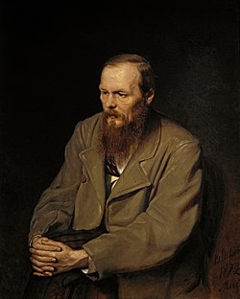
דוסטוייבסקי: ''אם אין אלוהים הכל מותר''
הראיה מן המוסר
כלומר: אם לא הכל מותר אז יש אלוהים
אבל למה לקבל את זה?
פיודור דוסטייבסקי (1821-1881)

Slide 4
הטיעון
1. ריאליזם מוסרי (כלומר – ישנן עובדות מוסריות).
2. אלוהים מהווה את ההסבר הטוב ביותר ל(1).
3. לכן, אלוהים קיים.

Slide 5
כמה הבהרות - מה הטיעון לא אומר:
הטיעון לא אומר שצריך להאמין באלוהים כדי להיות מוסרי.
הטיעון לא אומר שדתיים יותר מוסריים.

Slide 6
ביקורות
למה לחשוב שריאליזם מוסרי דורש הסבר?
למה לחשוב שראליזם מוסרי נכון?
למה לחשוב שקיומו של אל הוא ההסבר הטוב ביותר לקיומן של עובדות מוסריות?
בא נדון בכל נקודה בנפרד.

Slide 7
איזה עובדות דורשות הסבר?
על פניו, רק עובדות קונטינגנטיות דורשות הסבר. אם כך, נראה שעובדות מוסריות לא דורשות הסבר.
אבל אולי זה לא כך?
  העובדה שיש אינסוף מספרים ראשוניים כן דורשת הסבר. לא?
  הטיעון מן המוזרות של מאקי. אז אולי עובדות מוסריות כן דורשות הסבר?

Slide 8
ריאליזם מוסרי?
לצערי, זהו דיון ארוך, שלא זה המקום לקיימו.
עם זאת, ריאליזם מוסרי זו אכן עמדה רווחת, גם בקרב אתאיסטים. אם כך, לפחות אותם אתאיסטים צריכים לתת מענה לאתגר.

Slide 9
היסק להסבר הטוב ביותר?
תזכורת: טיבו של טיעון להיסק להסבר הטוב ביותר.
ההסבר של אלוהים צריך להיות משוקלל עם שאר הראיות (בעיית הרוע, ריבוי הדתות וכו').
האם אלוהים בכלל מהווה הסבר? אם יש אלוהים, למה צריך להקשיב לו?

Slide 10
דילמת אותיפרון
המוסר שרירותי
האל מיותר
"האם אהובה (על האלים) היא החסידות מפני שחסידות היא, או מפני שהיא אהובה, על כן היא חסידות?". שאלה זו מנוסחת לרוב מחדש באופן בהיר יותר: "האם האל מצווה חוקים מפני שהם מוסריים, או החוקים מוסריים כיוון שהאל מצווה אותם?"

Slide 11
הטיעון מן הידע?
יש לנו ידע מוסרי.
(העובדה שיש לנו ידע מוסרי דורשת הסבר).
אלוהים מהווה את ההסבר הטוב ביותר ל(1).
לכן, אלוהים קיים.

Slide 12
למה 3?
קצר רקע על Debunking Argument בנוגע לאבולוציה ומוסר.
האם אלוהים הוא פתרון?

Slide 13
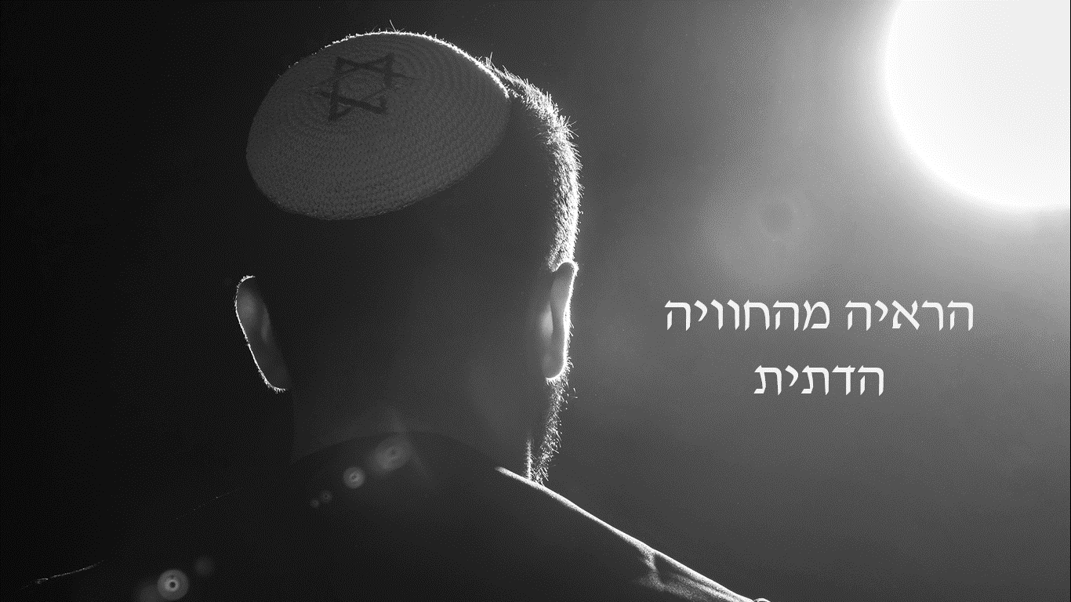
חלק ב':

Slide 14
הטיעון
אם אדם, א', חווה חוויה ח' בה נחזה (פנמנולוגית) אובייקט ב' אז, כאשר שאר התנאים שווים, ההסבר הטוב ביותר לכך שא' חווה את חוויה ח' היא שהוא אכן חווה את ב' ולא דבר מה אחר או שהוא לא חווה כלום.
אם אדם, א', חווה חוויה ח' בה נחזה (פנמנולוגית) אובייקט ב', אז הראיות שלנו לאמונה שלנו שא' אכן חווה את ב' מסבירה בצורה הטובה ביותר את קיום חוויה ח' מתחזקות ככל שמנגד התנאים בהם חוויה זו נחוות גדלים.
אנשים רבים חווים את האל תחת תנאים שונים מאוד זה מזה.
מסקנה: יש אלוהים.
למה לקבל כל הנחה?

Slide 15
הביקורת מהגיוון הדתי
חוויית ההיעדר
ביקורות
רדוקציה נטורליסטית?
אמינות החוויה הדתית (חוסר יכולת לאמת)

Slide 16
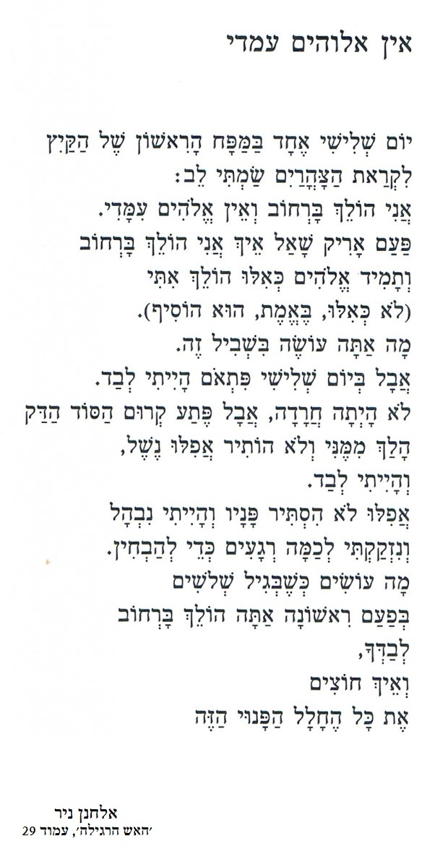
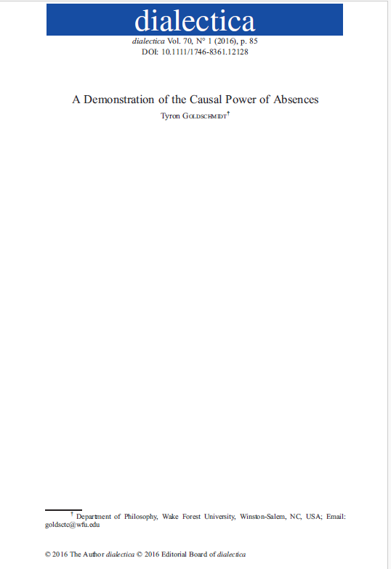
חוויית ההיעדר
ההבדל בין היעדר חוויה לחוויית היעדר.
היעדר חוויה – לכאורה זה לא מעניין.
  המקרה המעניין של Divine Hiddenness כראיה לכך שהתחום מתקדם.
חוויית היעדר.
  האם יש דבר כזה? שתי דוגמאות.
  האם אלוהים הוא מסוג הדברים שחוויה שכזו מהוות ראיות לאי-קיומה?
    בין עכברים, פילים ואלים.

Slide 17
אמינות החוויה (בלתי ניתנת לאימות/שחזור)
דוגמת הפרפר הנדיר.
דוגמת השמיעה האבסולוטית.
פה מדובר באל, שיכול להחליט למי להתגלות ולמי לא.
אולי היא כן ניתנת לשחזור? מקובלים, סמים מסוימים וכו' טוענים שיש דרך להגיע לחוויה דתית.

Slide 18
הגיוון הדתי
מה הבעיה?
  קיומם של חוויות דתיות סותרות (מה זה בכלל אומר 'חוויות סותרות?').
  החלשה של ההנחה השניה לפיה אנשים חווים את אותה חוויה במצבים שונים.
פתרונות?
  אולי אין כ"כ הרבה גיוון דתי? על ויליאם ג'יימס וג'ון היק.
  אולי זה ראיה לנכונות של כמה דתות?

Slide 19
רדוקציה נטורליסטית
Russell: ''We can make no distinction between the man who eats little and sees heaven and the man who drinks much and sees snakes. Each is in an abnormal physical condition, and therefore has abnormal perceptions‘’
אבל אפשר לעשות גם רדוקציה נטורליסטית לחוויה של שולחנות.... אז מה האתגר פה?

Slide 20
כמה הודעות טכניות
הקריאה למפגש הבא – שימו לב!
  זו דוגמת מופת לאיך פילוסופיה נעשית בזמננו.
  דוגמא נדירה לקונצנזוס בפילוסופיה.
מטלת האמצע
  פירוט על המטלה.
  איך הציון יעבוד?
  מה היחס של העבודה לציון בקורס.

